Slide 1
Heterogeneidad en la prescripción de oxigenoterapia domiciliaria por servicios clínicos: análisis basado en práctica real
La oxigenoterapia domiciliaria (OD) es un tratamiento habitual en IRC, pero sus indicaciones pueden variar entre servicios
Objetivo
Conocer la variabilidad entre servicios clínicos prescriptores
METODOLOGÍA
Estudio observacional, transversal, retrospectivo.
Prescripciones registradas el 26/06/2024, listado facilitado por AirLiquide®
Datos clínicos y de prescripción de la historia clínica electrónica.
Análisis con ji-cuadrado de Person/Fisher, significación p < 0,05, SPSS v27.0

Slide 2
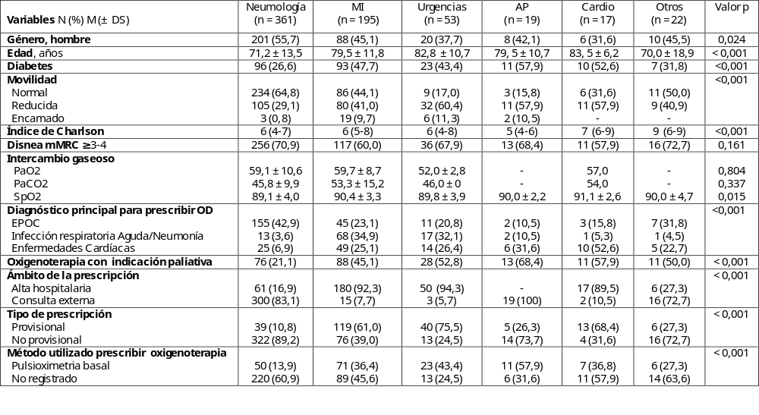
Existe variabilidad significativa entre servicios en la mayoría de variable clínicas y de prescripción analizadas
La fragilidad es mayor en las prescripciones de neumología, mientras comorbilidades y diabetes en MI
Existen diferencias significativas entre servicios, en los diagnósticos que motivan la prescripción de OD
La mayoría de prescripciones de neumología se realizan desde consultas y desde hospitalización en MI
Los criterios de oxigenación para prescribir OD, se utilizan escasamente o no están registrados
CONCLUSIÓN

